Slide 1
L’IMPRESSION
3D
Bonjour+
MAXIME JULLIEN
@MaximeJ09

Slide 2
L’Impression 3D
C’est quoi?

Slide 3
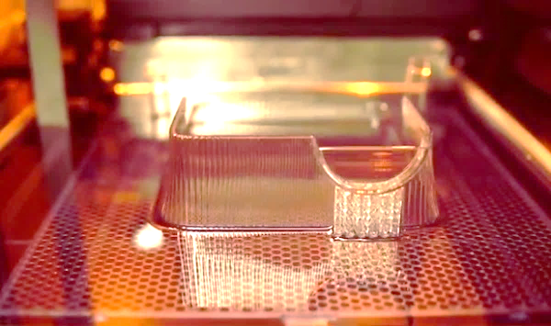
Photo polymérisation

Slide 4

Photo polymérisation
Impression par liage de poudre

Slide 5
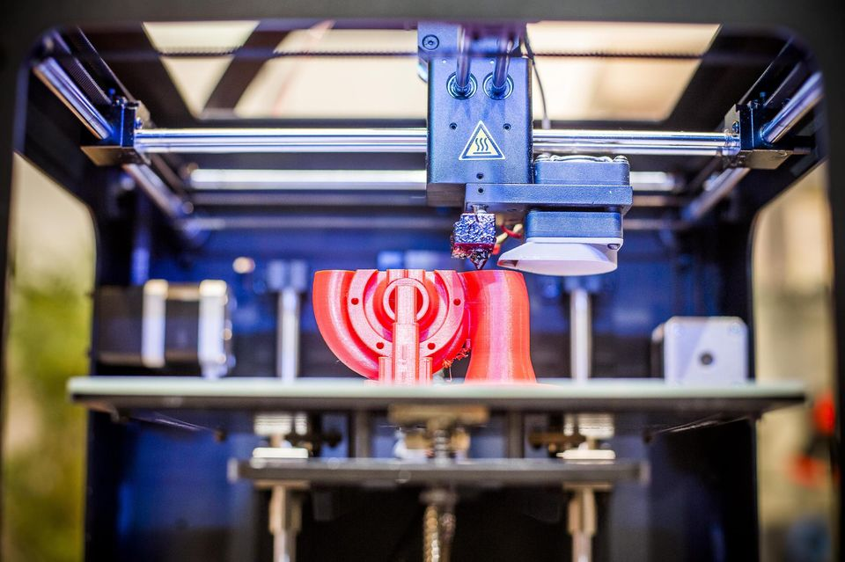
Photo polymérisation
Impression par liage de poudre
Dépôt de matière fondue

Slide 6
Les Matériaux
ABS
PLA

Slide 7
Les Matériaux
ABS
PLA
Bois, Pierre, Cuivre…

Slide 8
Les Matériaux
ABS
PLA
Bois, Pierre, Cuivre…
Flexible

Slide 9
Réalisations
Des formes géométriques
complexes et imbriquées

Slide 10
Réalisations
Des formes géométriques
complexes et imbriquées
Des pièces mécaniques
d’un seul tenant

Slide 11
Réalisations
Des formes géométriques
complexes et imbriquées
Des pièces mécaniques
d’un seul tenant
Des objets uniques
très travaillés

Slide 12
Réalisations
Des formes géométriques
complexes et imbriquées
Des pièces mécaniques
d’un seul tenant
Des objets uniques
très travaillés
Des pièces d’avions
ou de voitures

Slide 13
Un potentiel exploité
dans l’industrie
3 Mots :
Simplicité
Rapidité
Economies
Avantages

Slide 14
Un potentiel exploité
dans l’industrie
Avantages
Position

Slide 15
Un potentiel exploité
dans l’industrie
Avantages
Position
Source d’emploi

Slide 16
Un potentiel exploité
dans l’industrie
Avantages
Position
Source d’emploi
Marché croissant

Slide 19
Modélisation

Slide 20




Des logiciels du plus simple ….

Slide 21




… au plus complet

Slide 22

Télécharger

Slide 23



Des bibliothèques diverses …

Slide 24
Marché des imprimantes 3D

Slide 25
Marché des imprimantes 3D

Slide 26
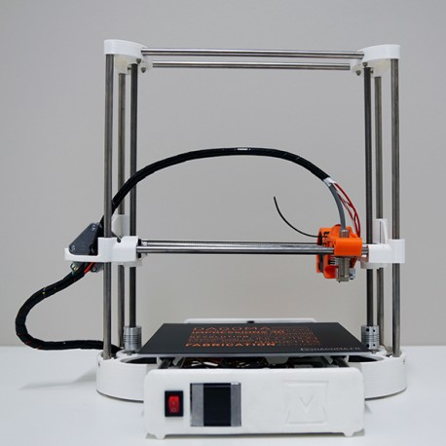
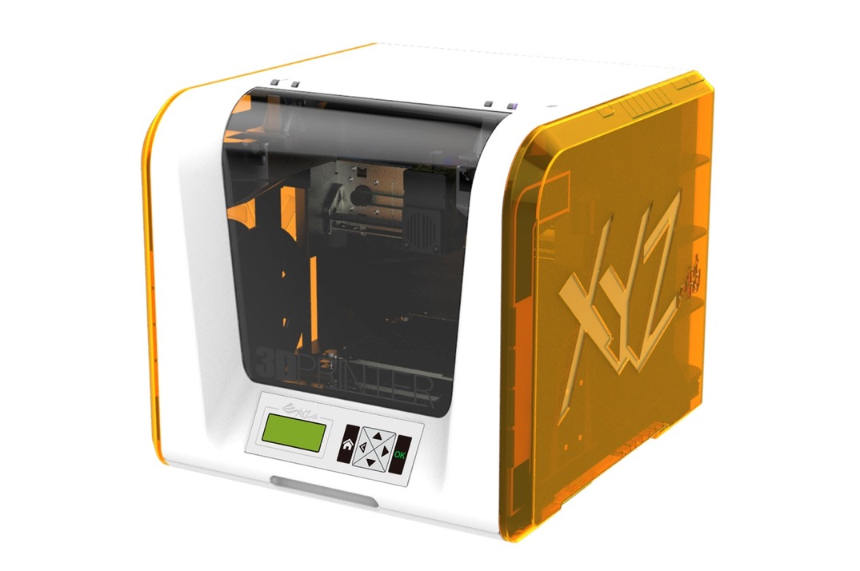
Discovery200
By DAGOMA
Da Vinci Junior
By XYZ Printing
299€
340€

Slide 27
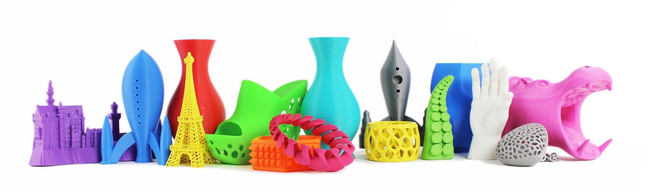
Imprimer ce n’est pas compliqué
Vous aussi vous pouvez!

Slide 29
UN
OBJET
CONNECTÉ
POUR
MOINS
DE
15€
Bonjour+
BAPTISTE MEFTAHI
@baptme

Slide 30
Action/Événement

Slide 31
Action/Événement
Utilisateur

Slide 32
Action/Événement
Internet
Utilisateur

Slide 33
Action/Événement
Objet Connecté
Utilisateur

Slide 34
Action/Événement
Objet Connecté
Smartphone
Utilisateur

Slide 35
Action/Événement
Objet Connecté
Service Web
Smartphone
Utilisateur

Slide 36
Action/Événement
Objet Connecté
Service Web
Smartphone
Utilisateur

Slide 37
Action/Événement
Capteur
Objet Connecté
Service Web
Smartphone
Utilisateur

Slide 38
Action/Événement
Capteur
Objet Connecté
Comm.
Service Web
Smartphone
Utilisateur

Slide 39
Action/Événement
Capteur
Objet Connecté
μC.
Comm.
Service Web
Smartphone
Utilisateur

Slide 40
Action/Événement
Capteur
Objet Connecté
μC.
Comm.
Service Web
Smartphone
Alim.
Utilisateur

Slide 41
Action/Événement
Capteur
Objet Connecté
Boîtier
μC.
Comm.
Service Web
Smartphone
Alim.
Utilisateur

Slide 42
Objectifs
1
Moins de 15€
2
Autonome
3
Écran (En fonction du budget)
4
Communique avec un smartphone

Slide 43
Le Projet
Thermomètre Connecté

Slide 44
Action/Événement
Capteur
Objet Connecté
Boîtier
μC.
Comm.
Service Web
Smartphone
Alim.
Utilisateur

Slide 45
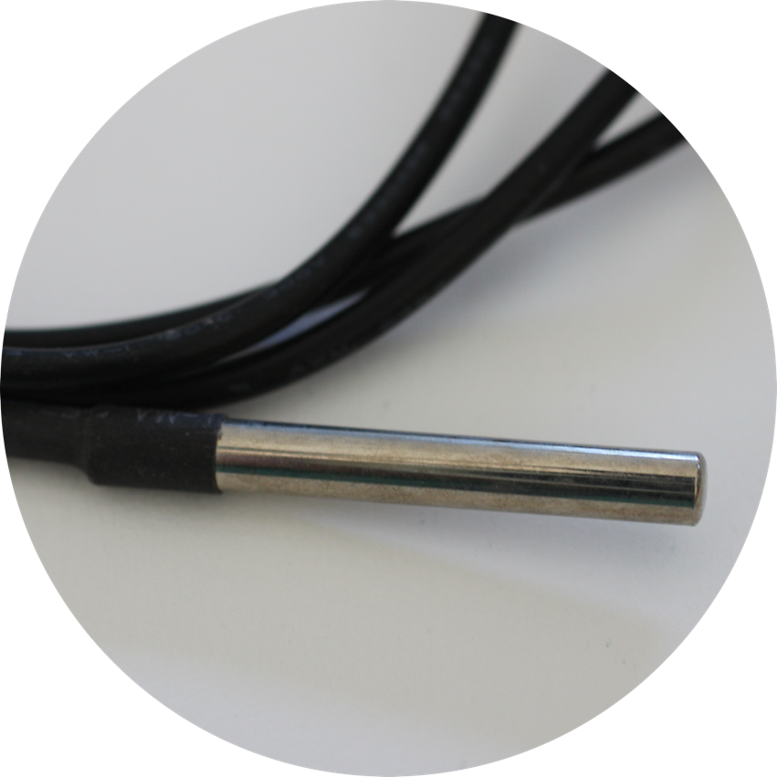
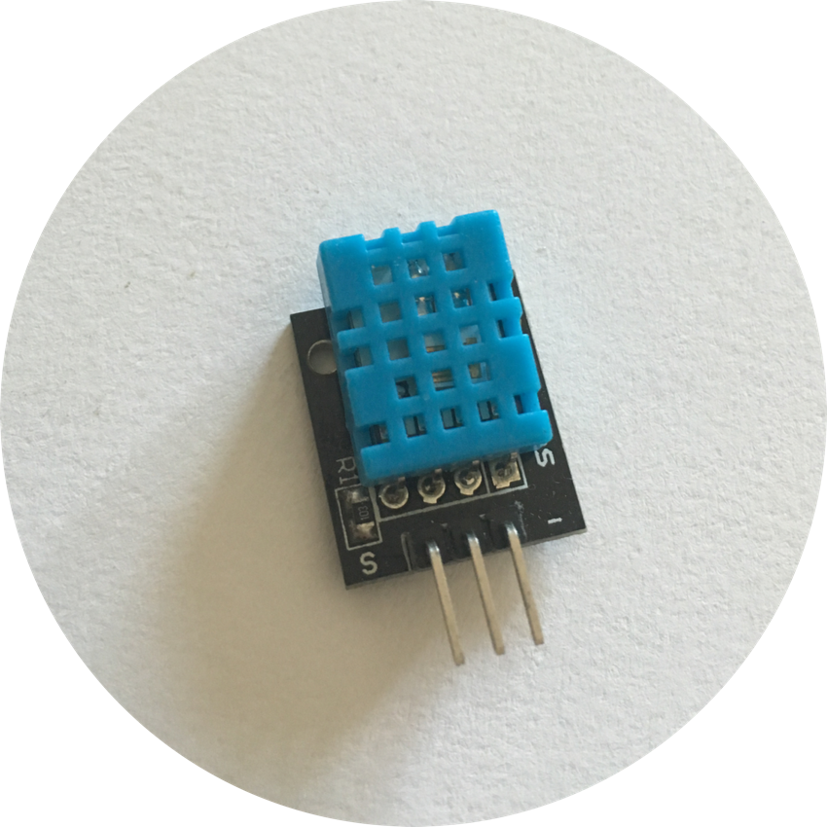
Capteur
Capteur de température DHT11
Budget Restant : 15,00€

Slide 46
Capteur
1,53€
Capteur de température DHT11
Budget Restant : 13,47€

Slide 47
Action/Événement
Capteur
Objet Connecté
Boîtier
μC.
Comm.
Service Web
Smartphone
Alim.
Utilisateur

Slide 48
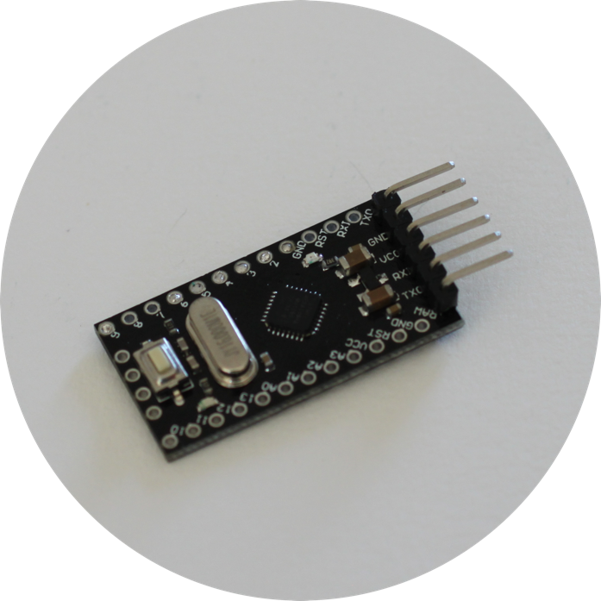
Microcontrôleur
1,31€
Arduino Pro Mini
Raspberry Pi Zero
ESP-8266
NodeMCU
Budget Restant : 13,47€

Slide 49
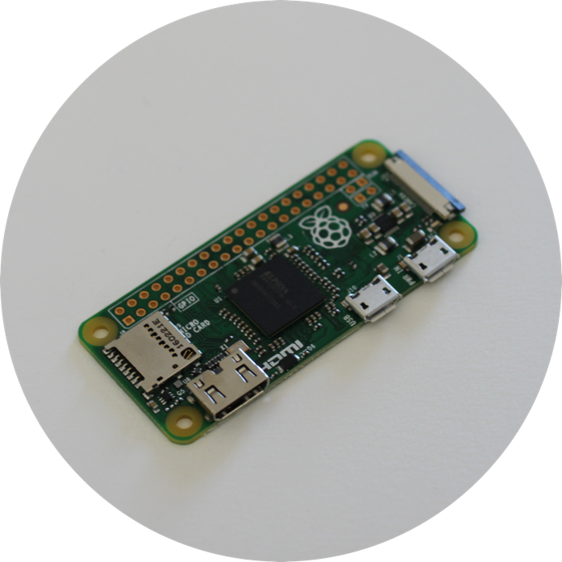
Microcontrôleur
1,31€
Arduino Pro Mini
4,68€
Raspberry Pi Zero
ESP-8266
NodeMCU
Budget Restant : 13,47€

Slide 50
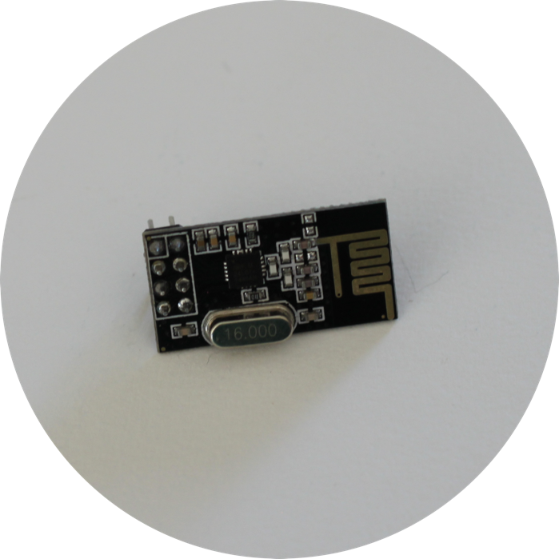
Microcontrôleur
1,31€
Arduino Pro Mini
4,68€
Raspberry Pi Zero
1,48€
ESP-8266
NodeMCU
Budget Restant : 13,47€

Slide 51
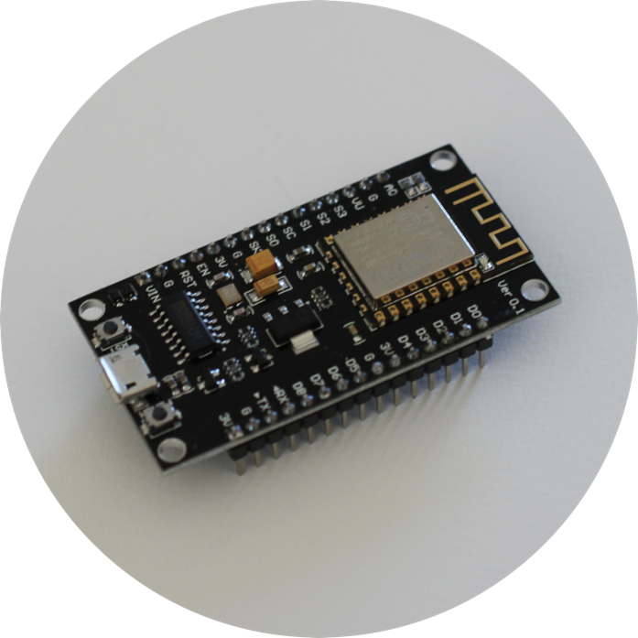
Microcontrôleur
1,31€
Arduino Pro Mini
4,68€
Raspberry Pi Zero
1,48€
ESP-8266
2,68€
NodeMCU
Budget Restant : 10,79€

Slide 52
Action/Événement
Capteur
Objet Connecté
Boîtier
μC.
Comm.
Service Web
Smartphone
Alim.
Utilisateur

Slide 53

Communication
NodeMCU
Budget Restant : 10,79€

Slide 54
Action/Événement
Capteur
Objet Connecté
Boîtier
μC.
Comm.
Service Web
Smartphone
Alim.
Utilisateur

Slide 55
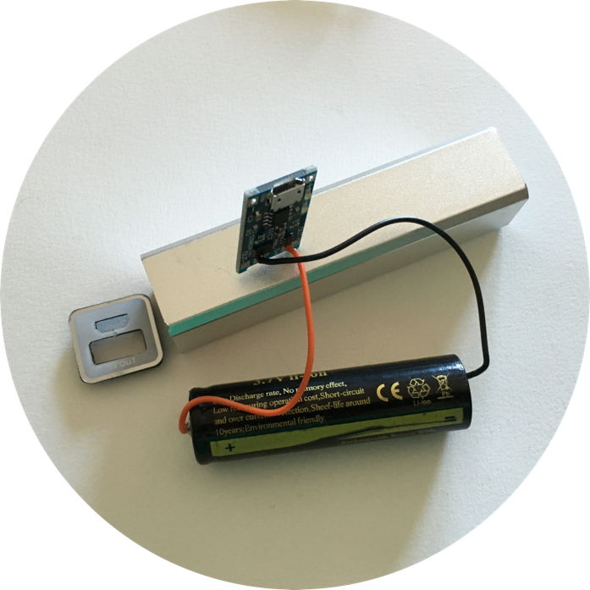
Alimentation
3,60€
PowerBank 2600mAh
Budget Restant : 7,19€

Slide 56
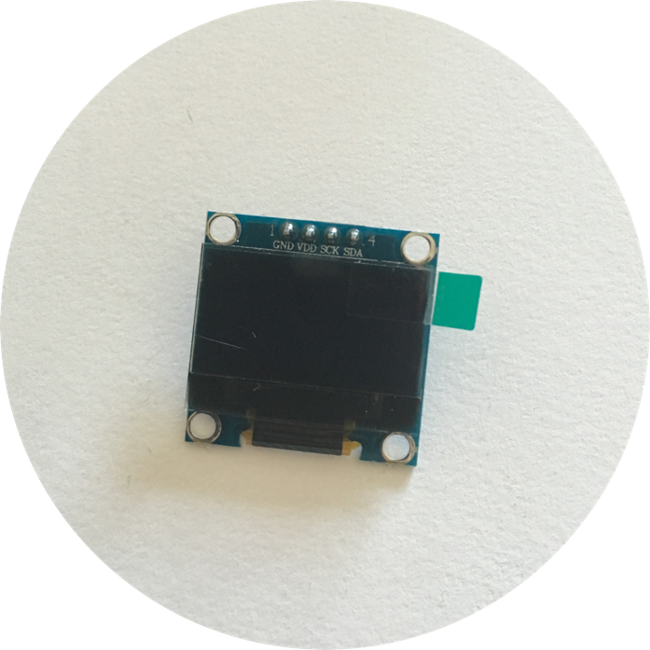
Bonus
2,68€
Ecran OLED 128x64 I2C
1,77€
Consommable
Budget Restant : 2,74€

Slide 57
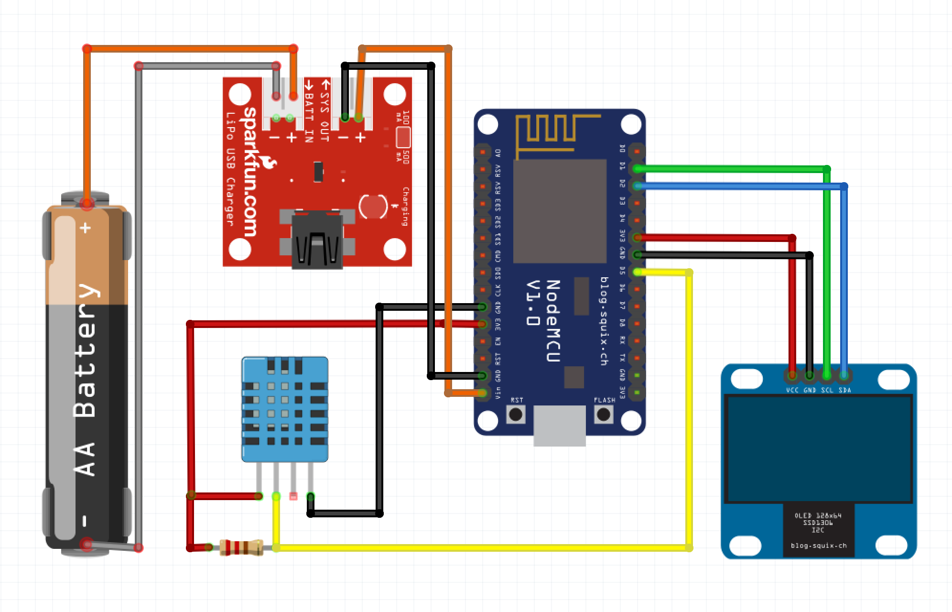
Assemblage

Slide 58
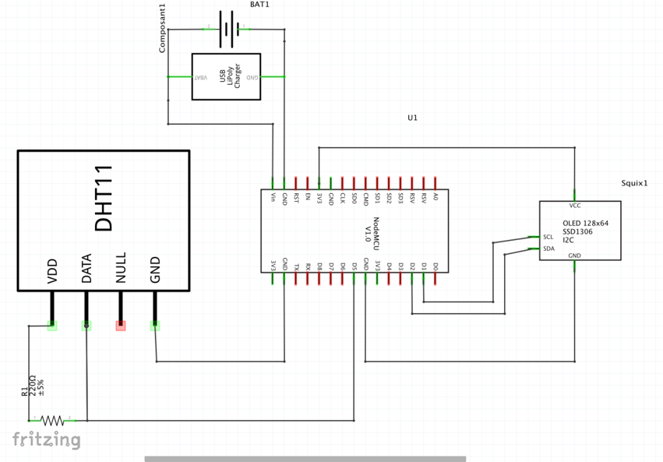
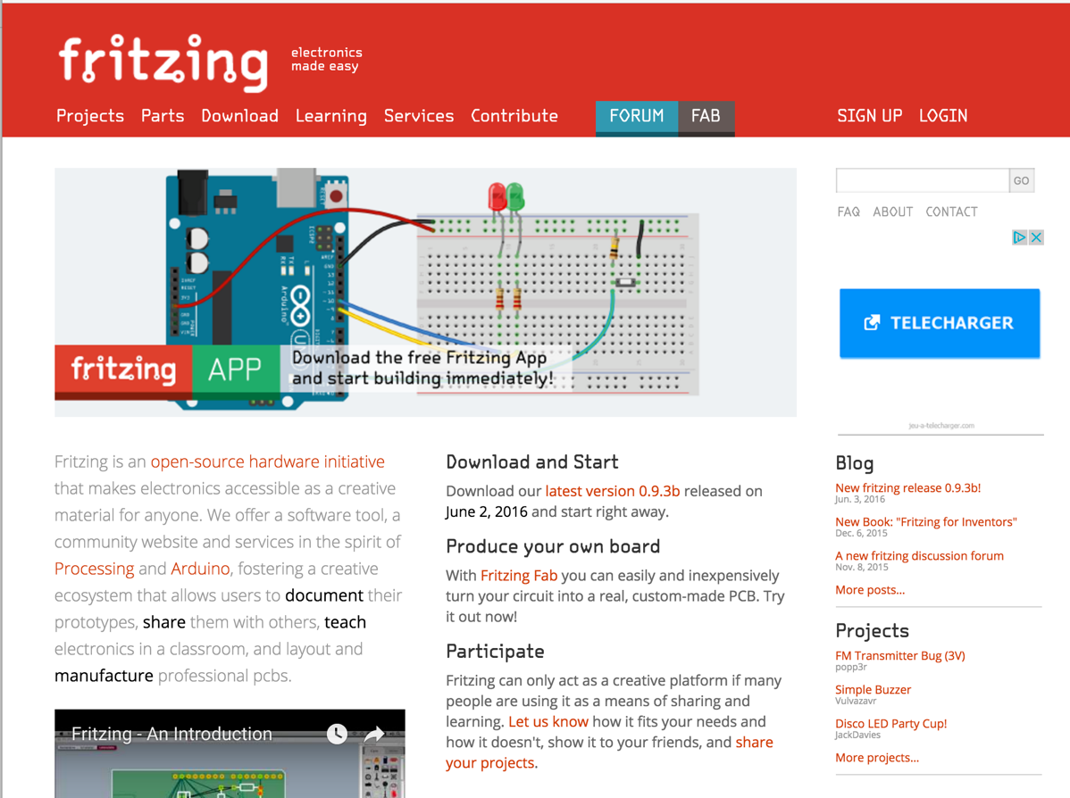
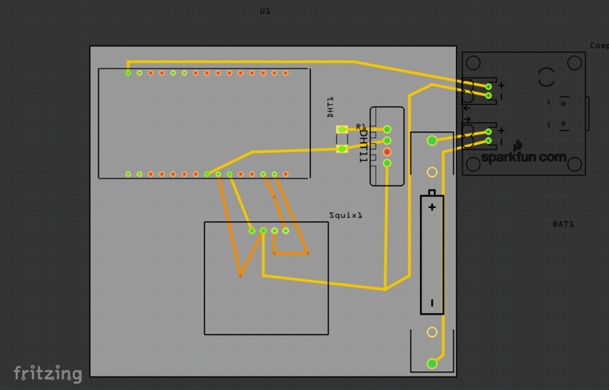
Assemblage

Slide 59
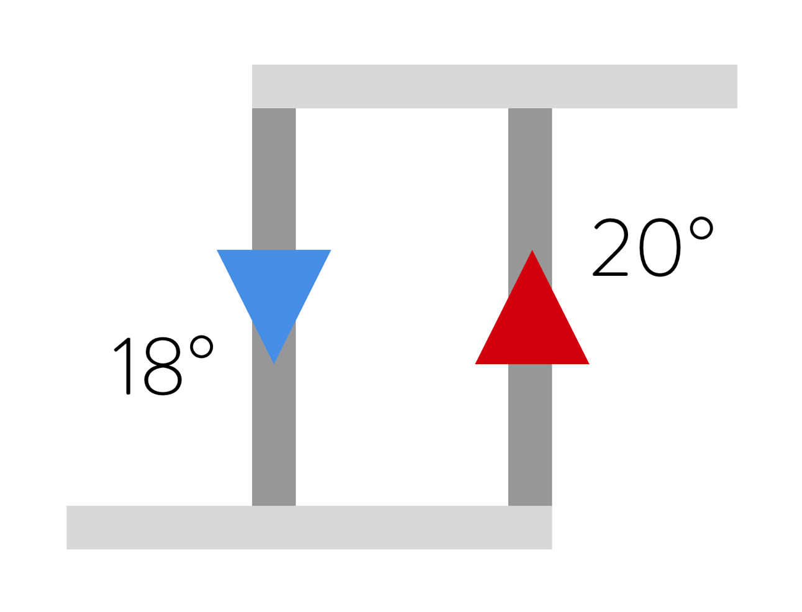
Fonctionnement
<19°
Zone Froide
>19°
Zone Chaude

Slide 60

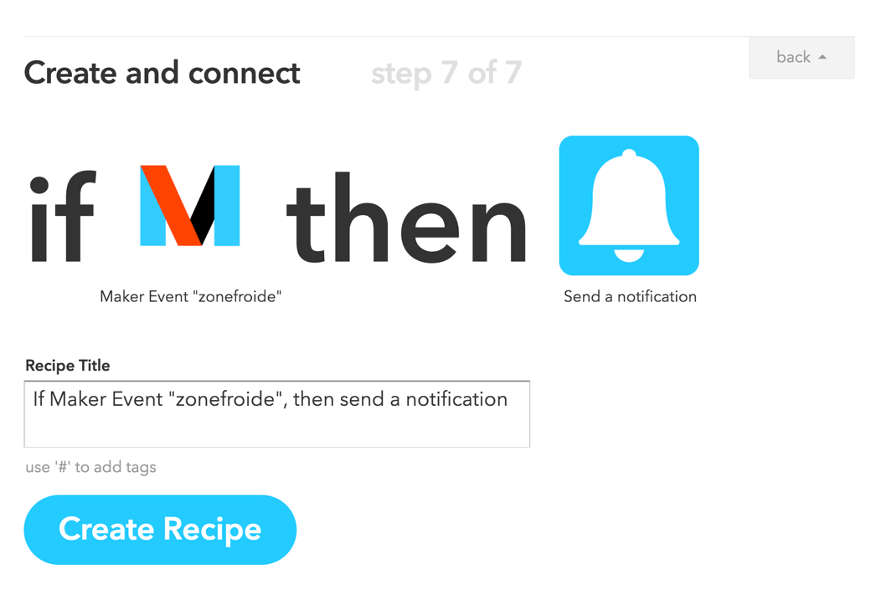
Fonctionnement
<19°
Zone Froide
>19°
Zone Chaude

Slide 61
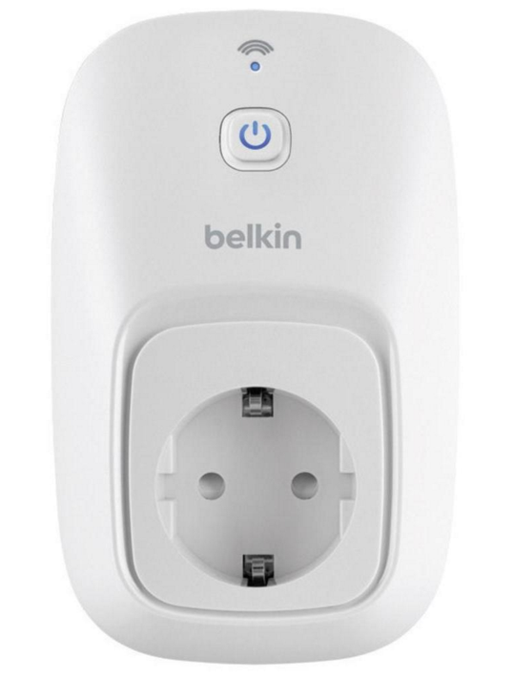

Fonctionnement
<19°
Zone Froide
>19°
Zone Chaude

Slide 62

Fonctionnement
<19°
Zone Froide
>19°
Zone Chaude

Slide 63

Fonctionnement
<19°
Zone Froide
>19°
Zone Chaude

Slide 64
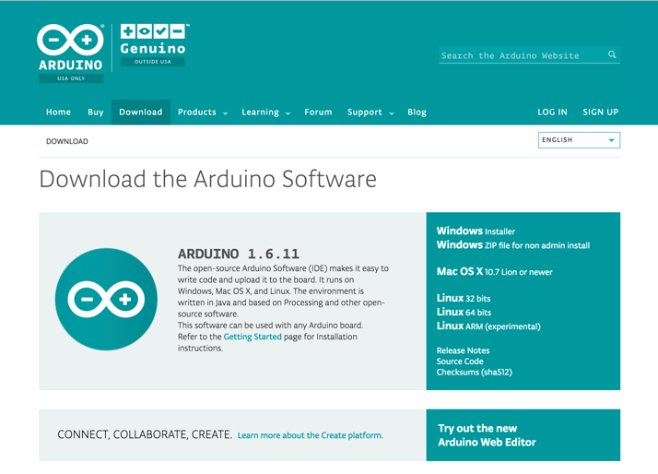
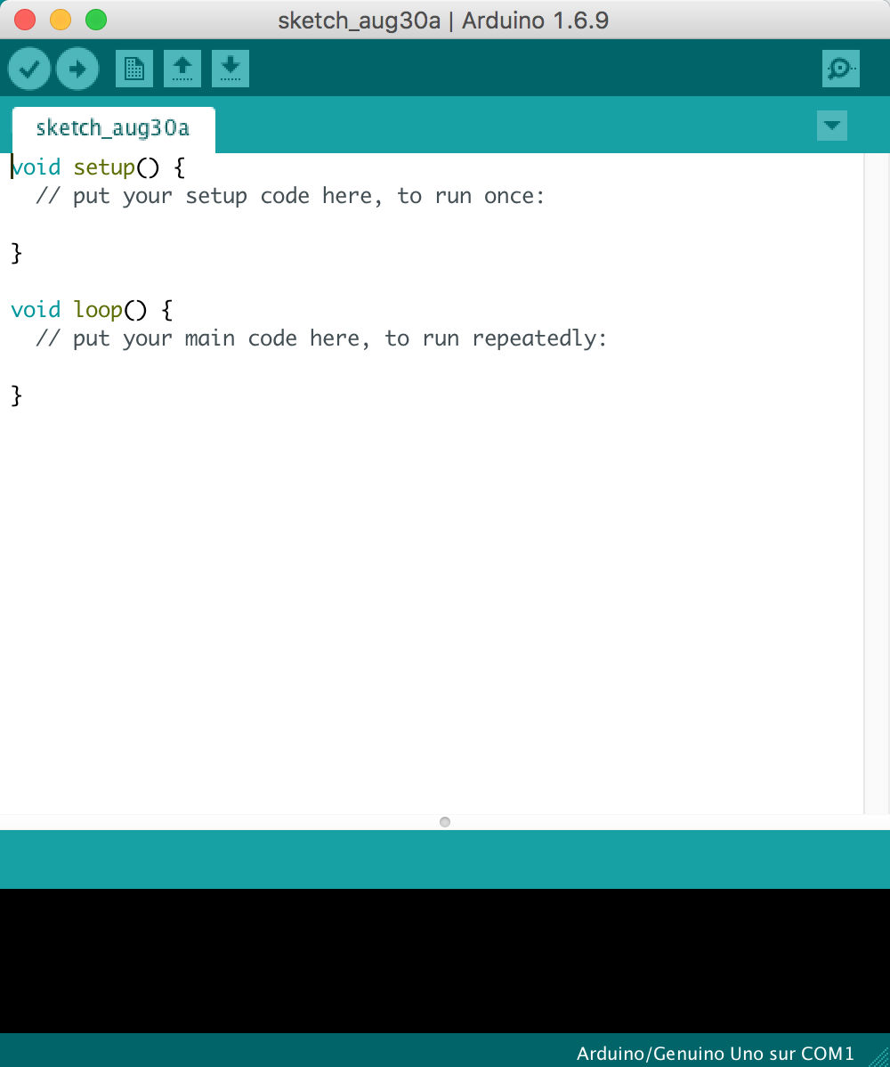
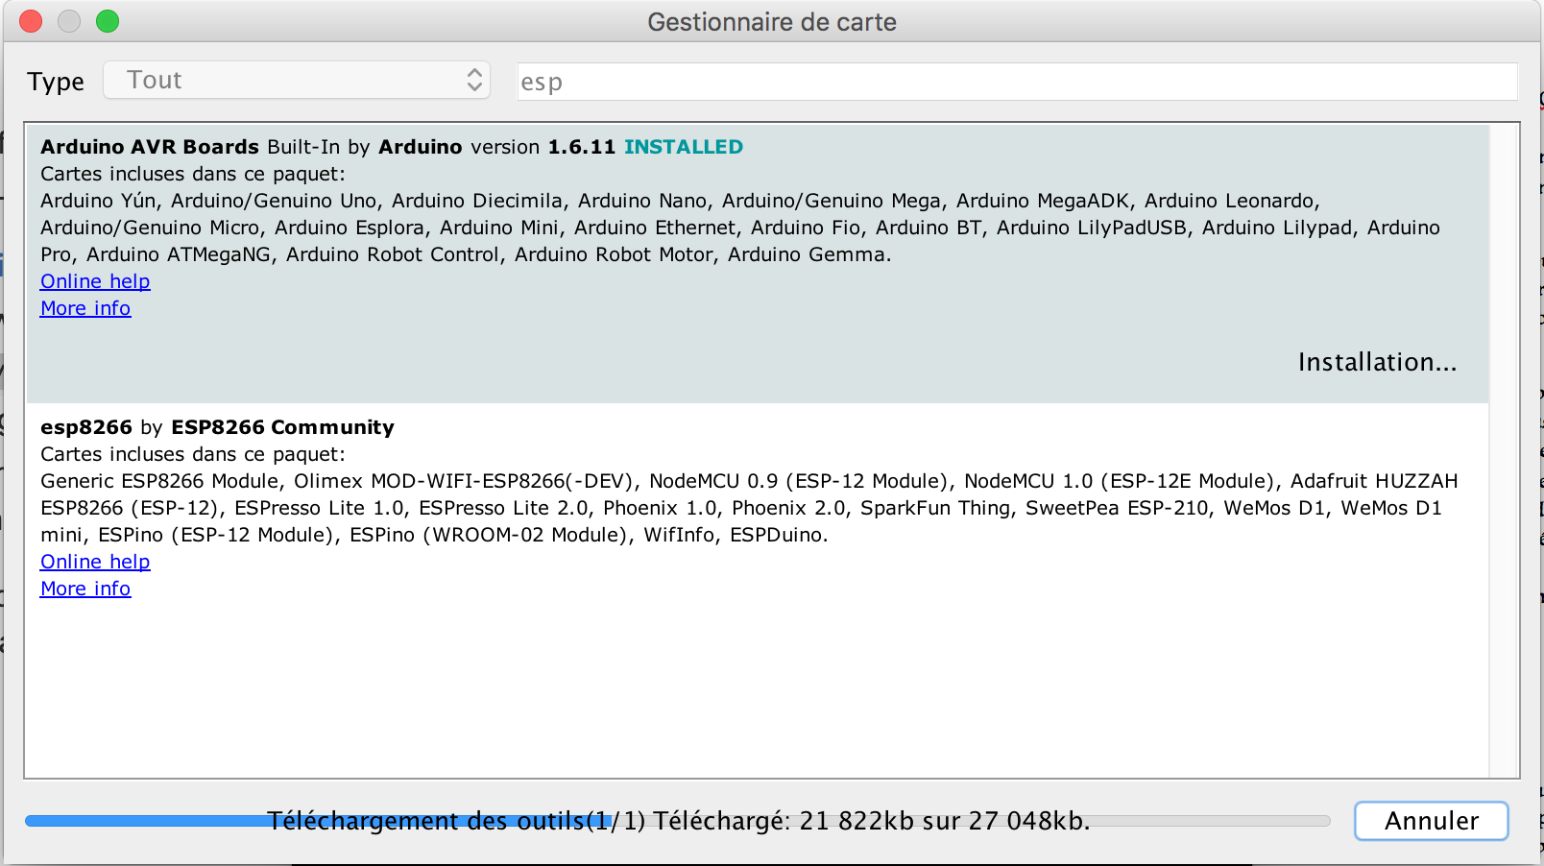
Code

Slide 65
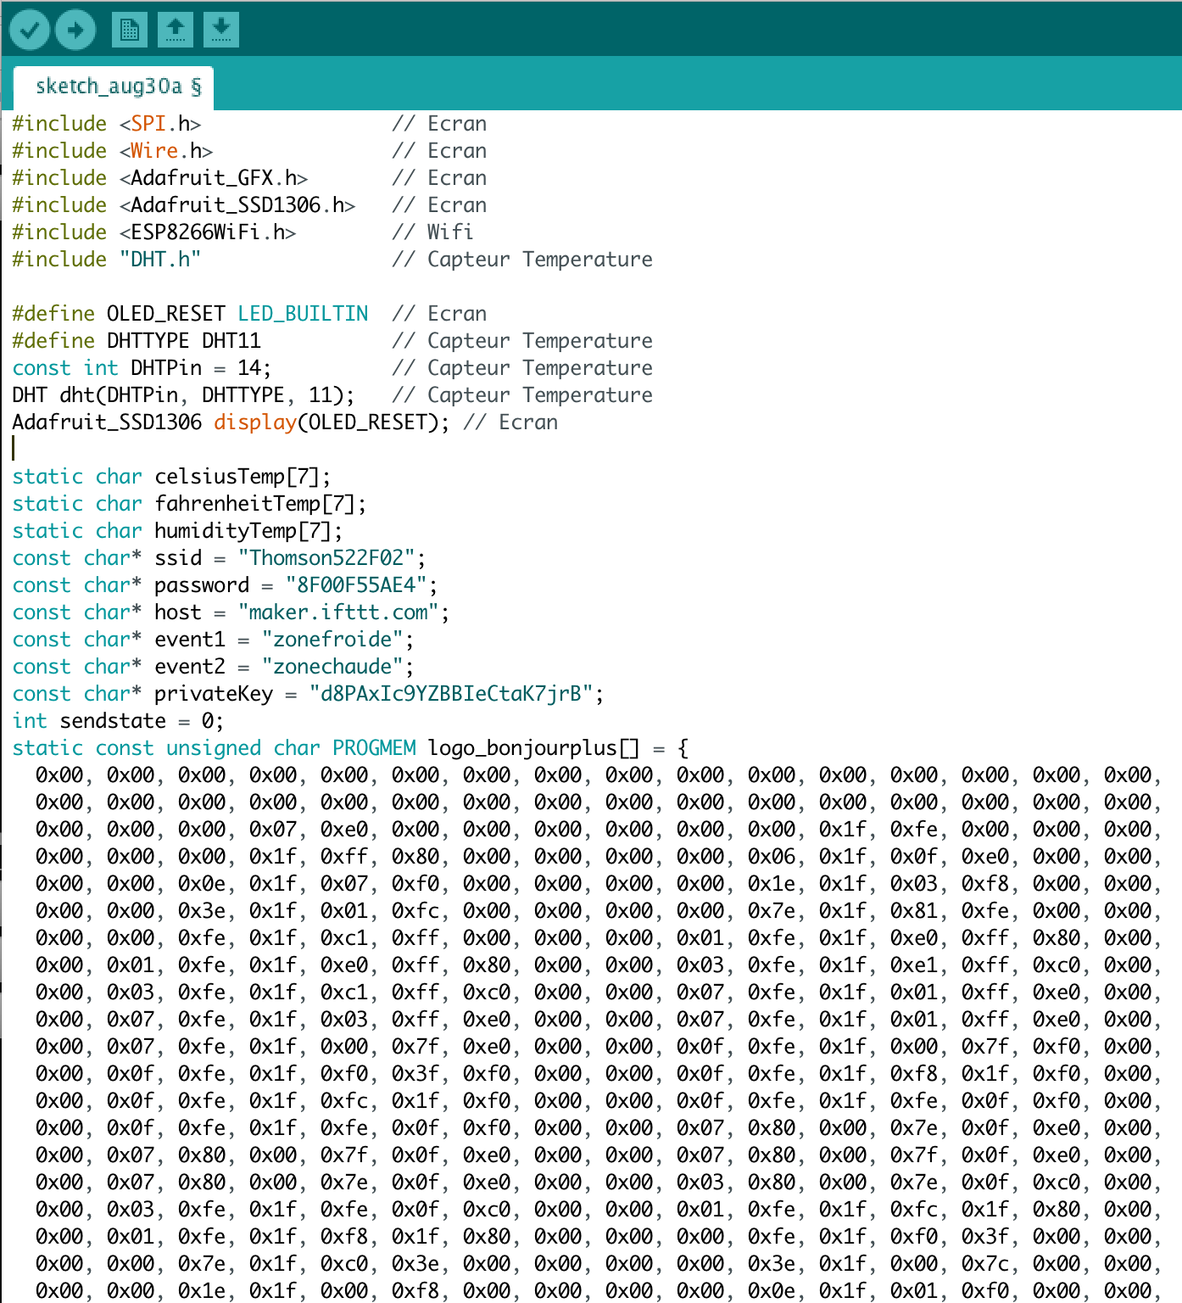
Code

Slide 66
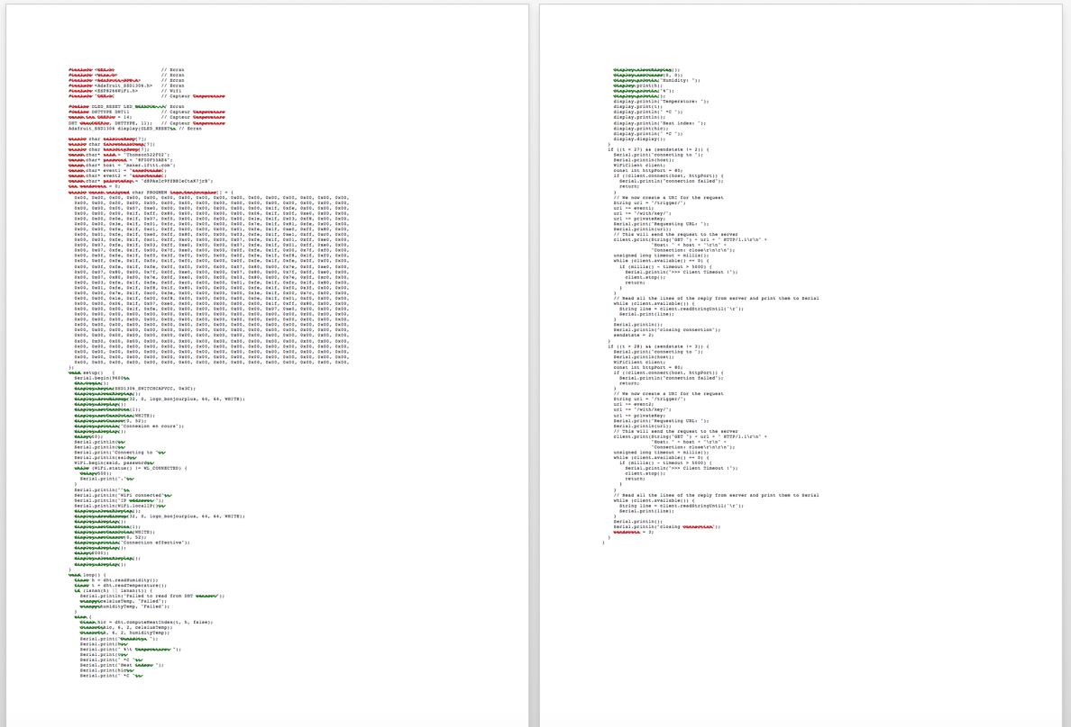
Code
Connexion Wifi
Capteur Température
Ecran
Envoi vers IFTTT
Environ 200 lignes de code

Slide 67
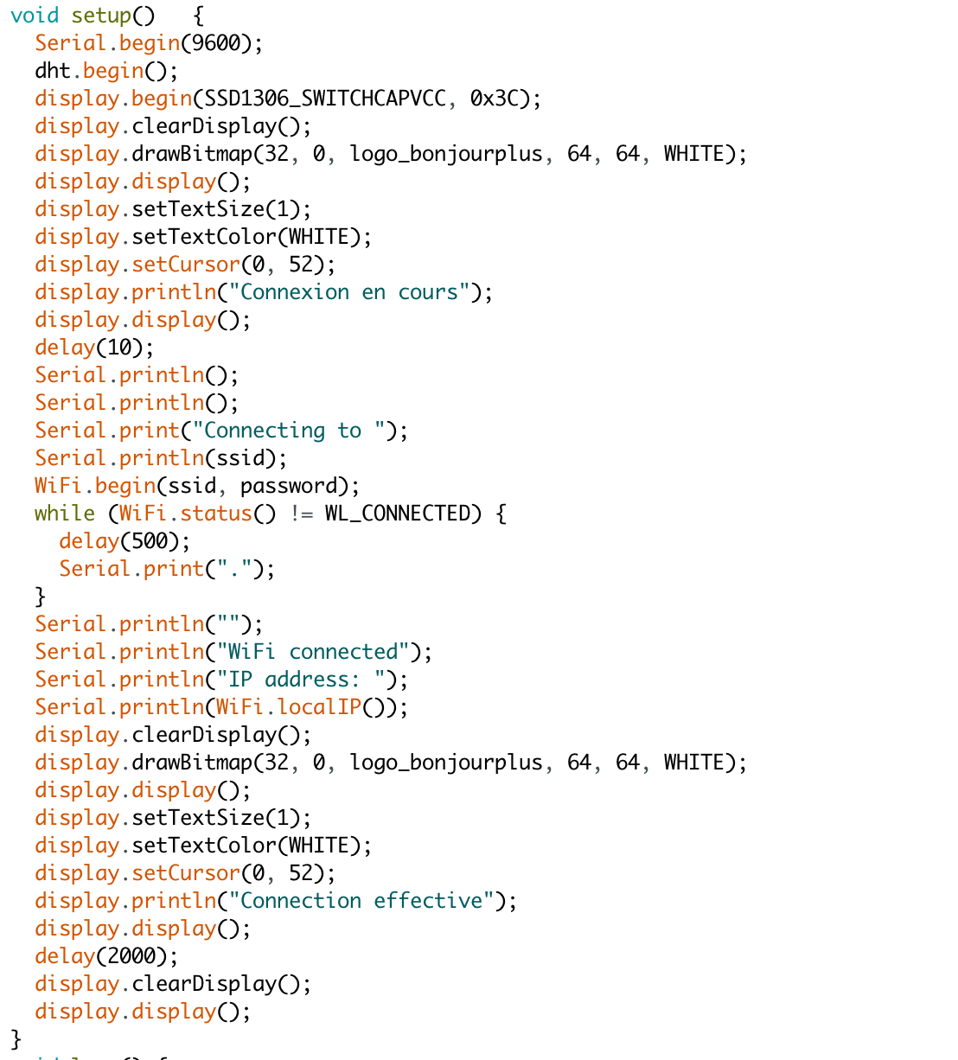
Code
Connexion Wifi
Capteur Température
Ecran
Envoi vers IFTTT

Slide 68
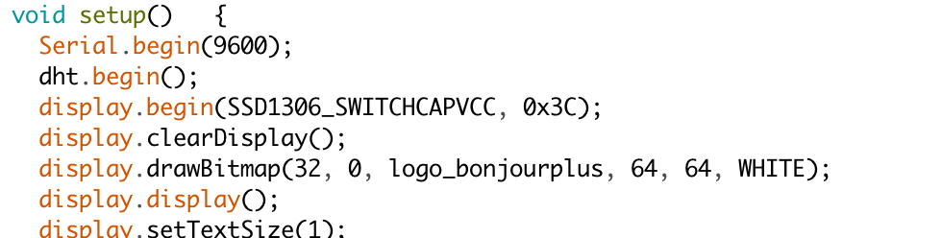
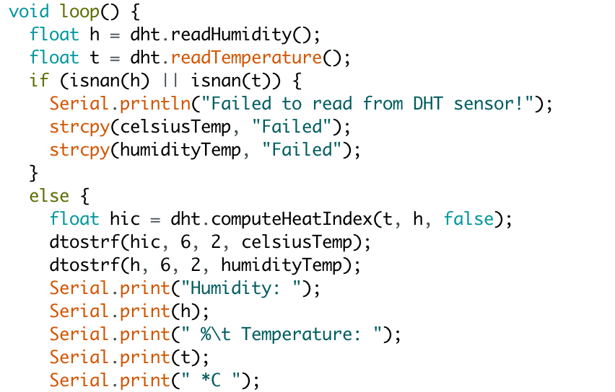
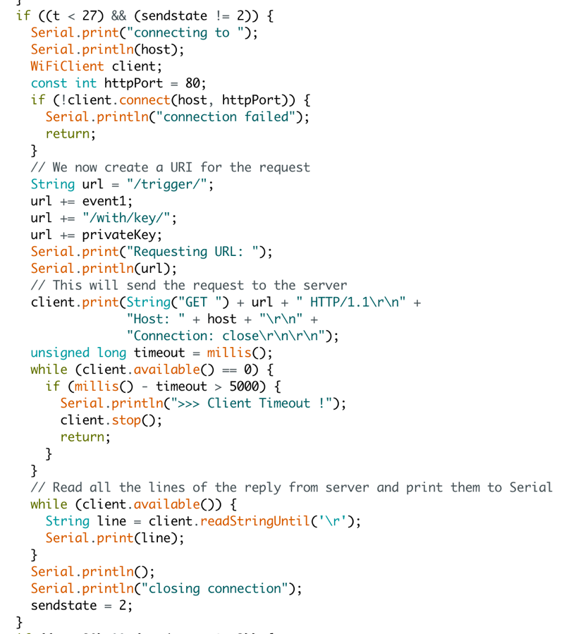
Code
Connexion Wifi
Capteur Température
Ecran
Envoi vers IFTTT

Slide 69
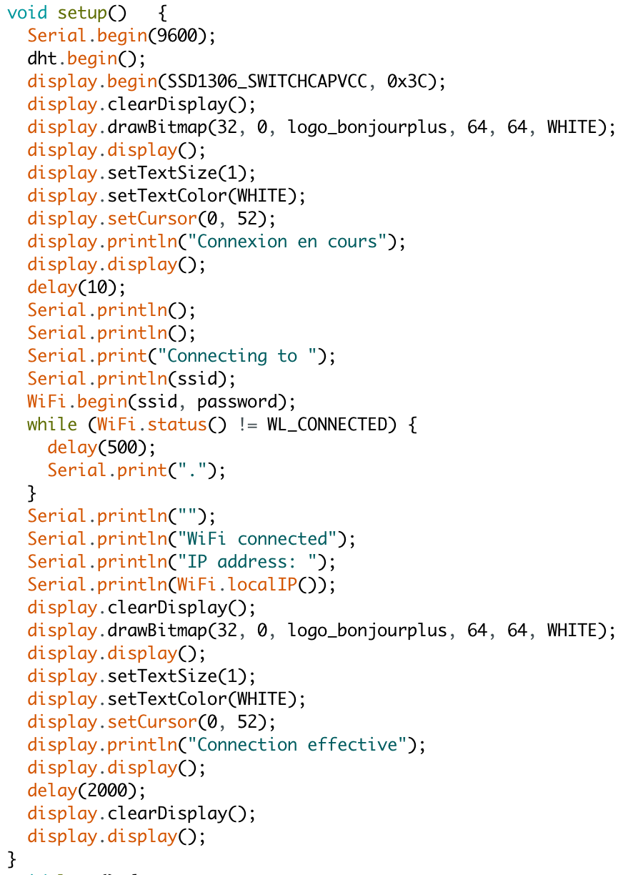
Code
Connexion Wifi
Capteur Température
Ecran
Envoi vers IFTTT

Slide 70
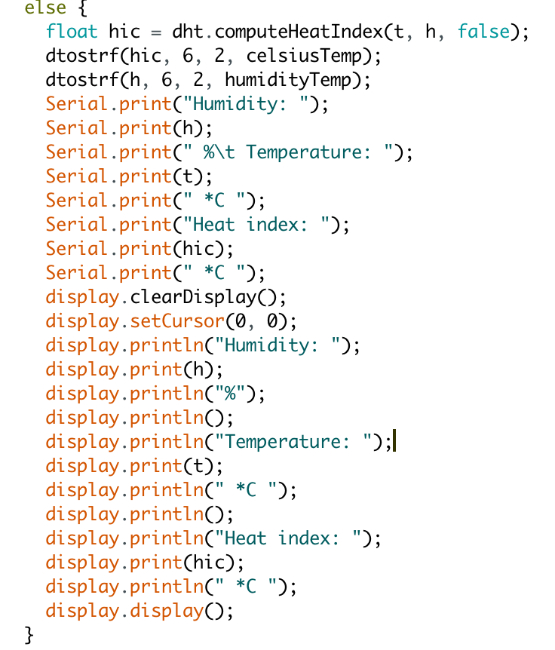
Code
Connexion Wifi
Capteur Température
Ecran
Envoi vers IFTTT

Slide 71
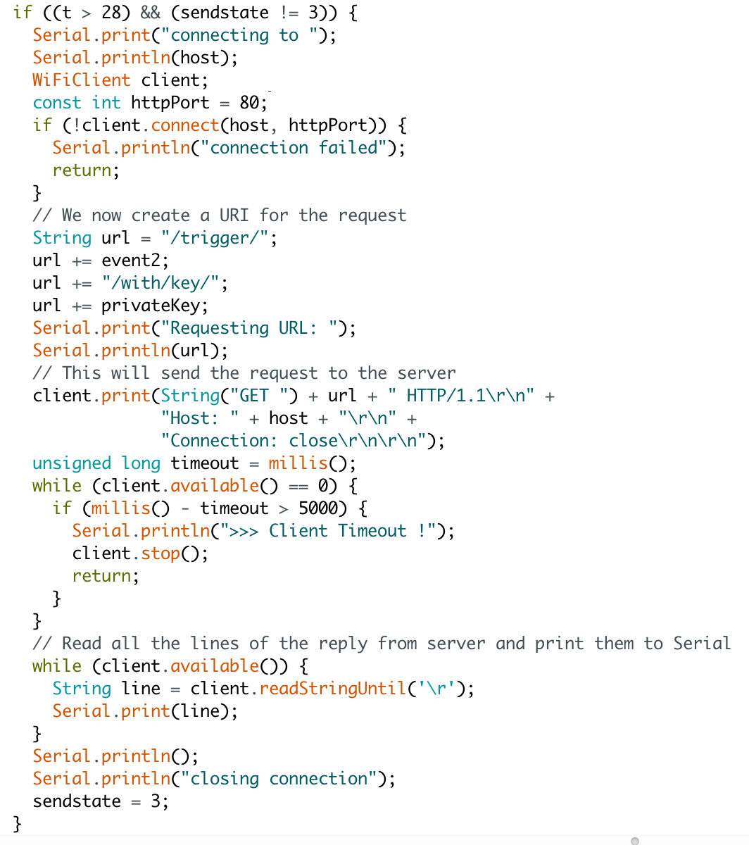
Code
Connexion Wifi
Capteur Température
Ecran
Envoi vers IFTTT

Slide 72
Boîtier
Démo Live
Budget Restant : 2,74€

Slide 73

Pratiquer

Slide 74
Pratiquer

